Slide 1
Physiology of the oestrus cycle
Prof. Ch. Hanzen
Université de Liège
Faculté de Médecine Vétérinaire
Service de Thériogenologie des animaux de production
Courriel : Christian.hanzen@ulg.ac.be
Site : http://www.therioruminant.ulg.ac.be/index.html
Publications : http://orbi.ulg.ac.be/
Facebook : https://www.facebook.com/Theriogenologie

Slide 2
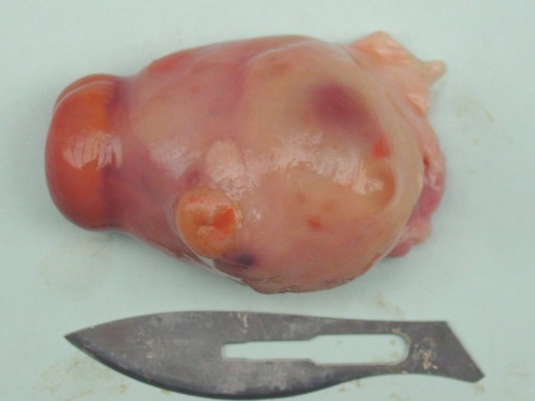
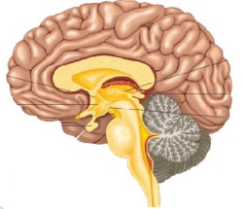
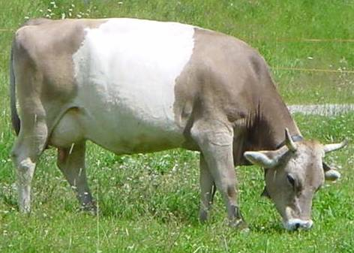
Hypothalamus
Hypophysis

Slide 3
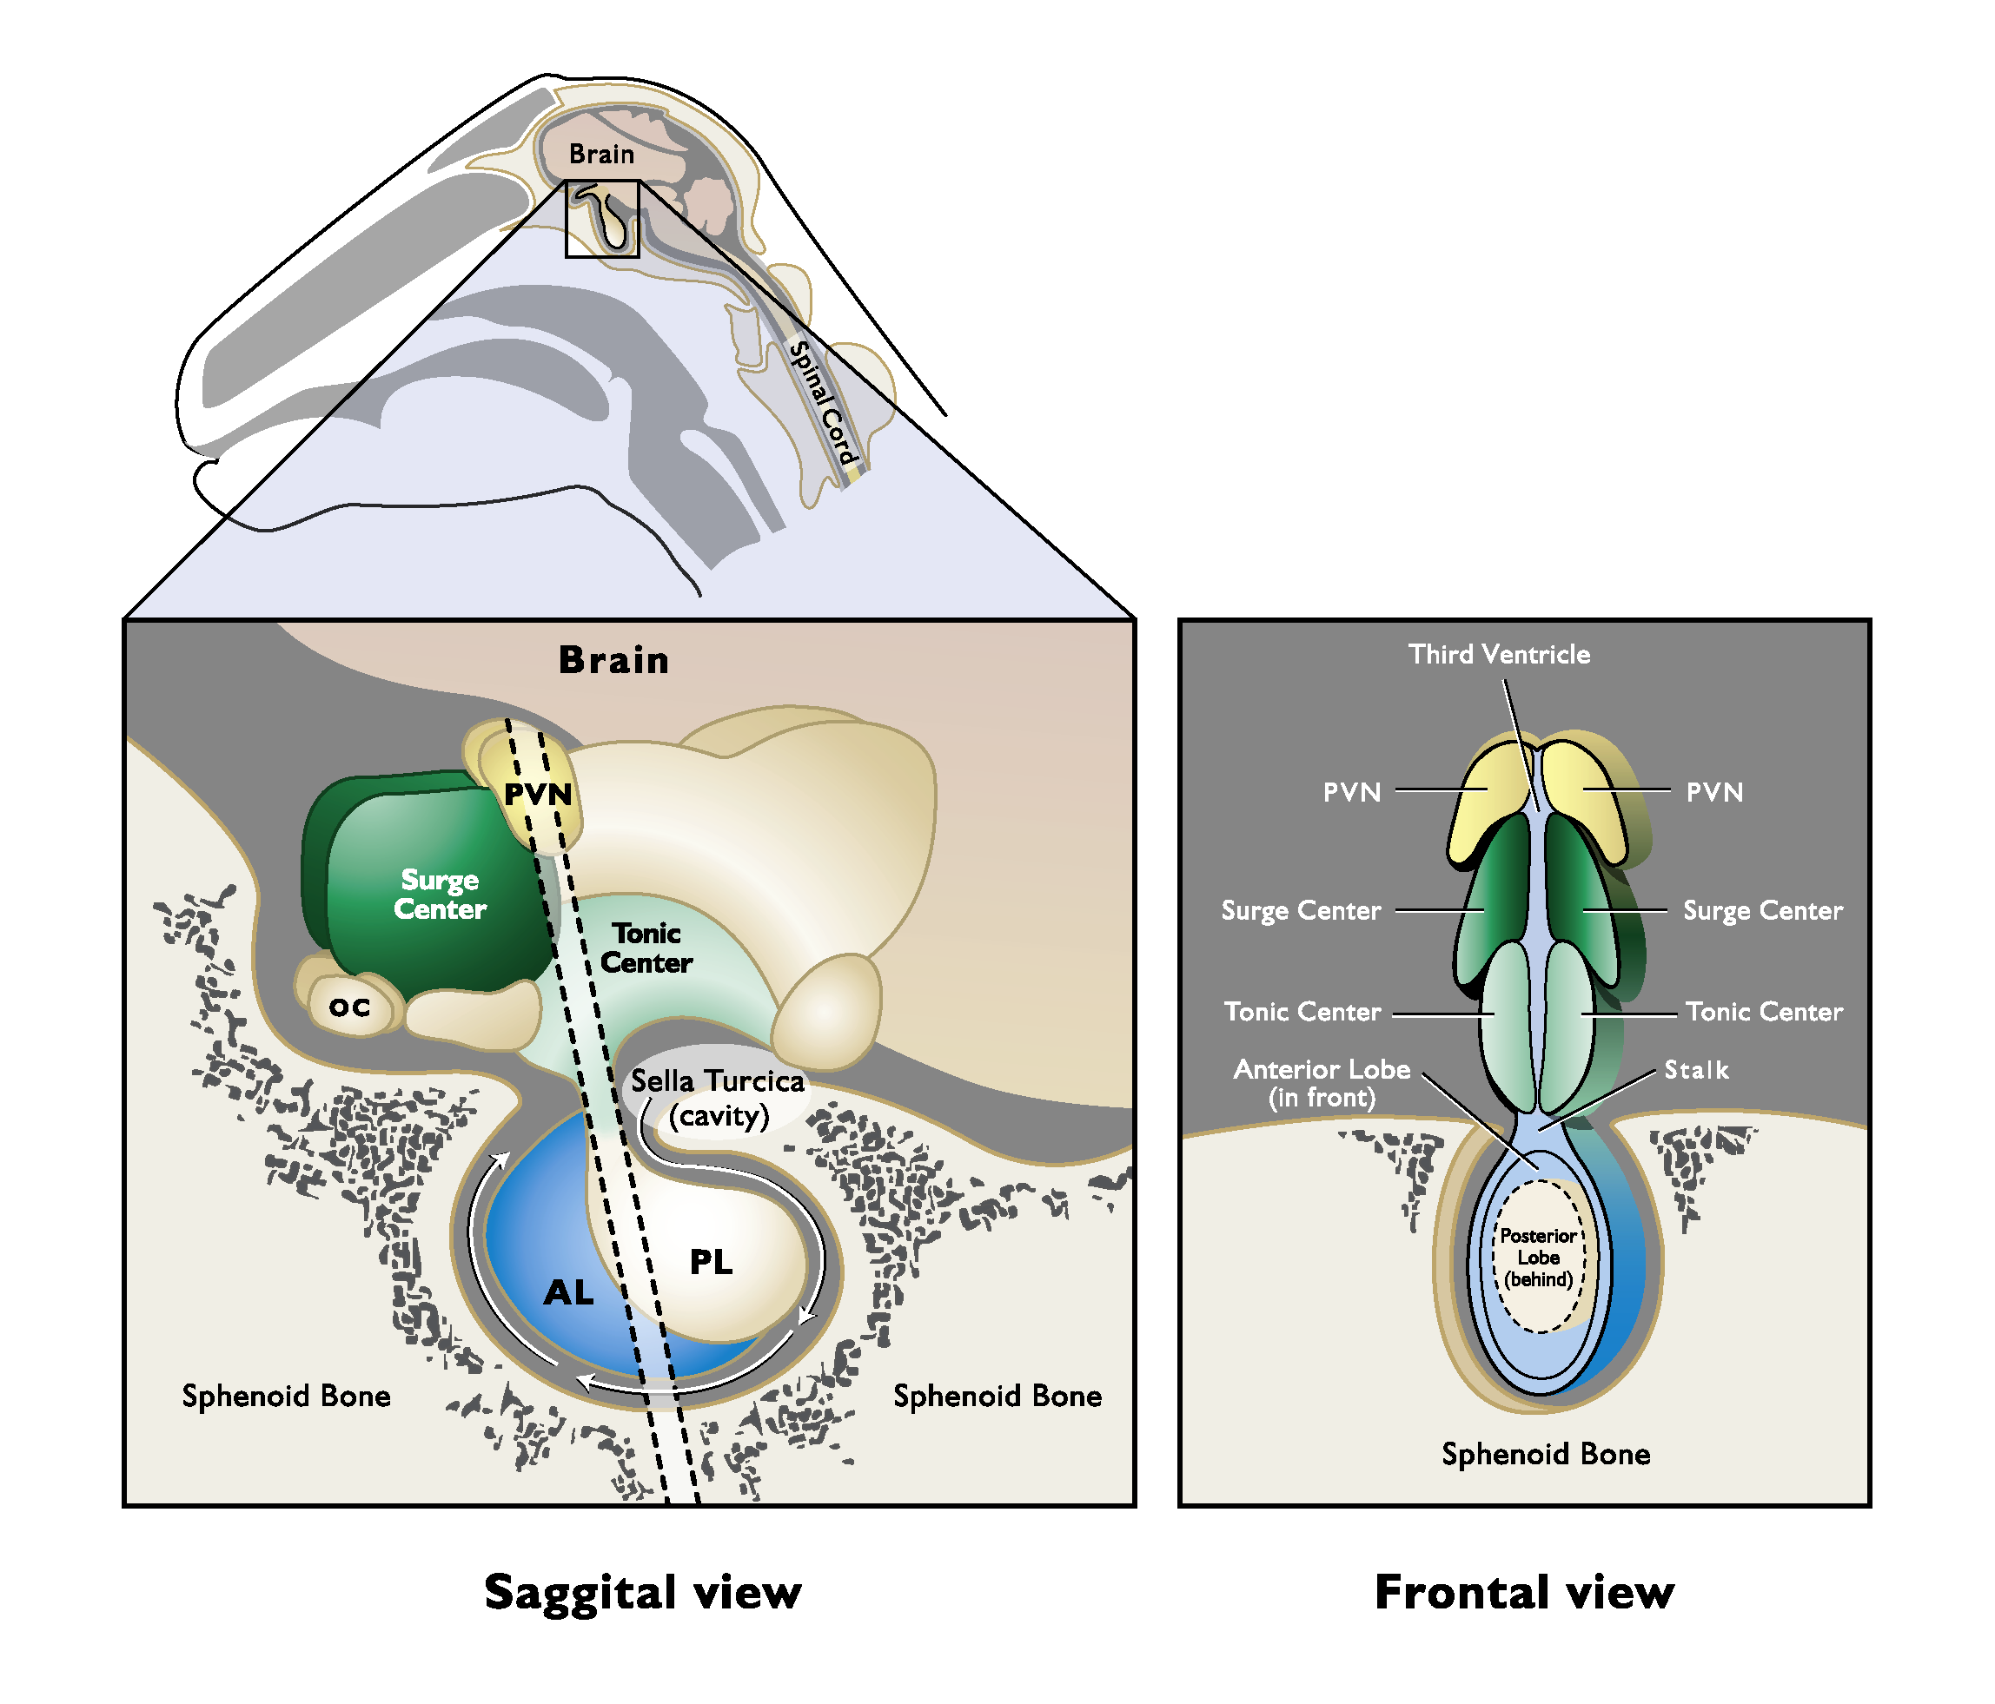
The hypothalamo-hypophysis complex

Slide 4
Hormonal relationships between hypothlamus, hypophysis and ovary
HYPOTHALAMUS
GnRH
Negative feedback control of P4 on LH
Negative feedback control of oestradiol on FSH
HYPOPHYSE ANTERIEURE
FSH
LH
OVAIRE
Progesterone
Oestrogens
Ovulation
Follicular growth (DF)
Follicular growth
Oocyte maturation

Slide 5
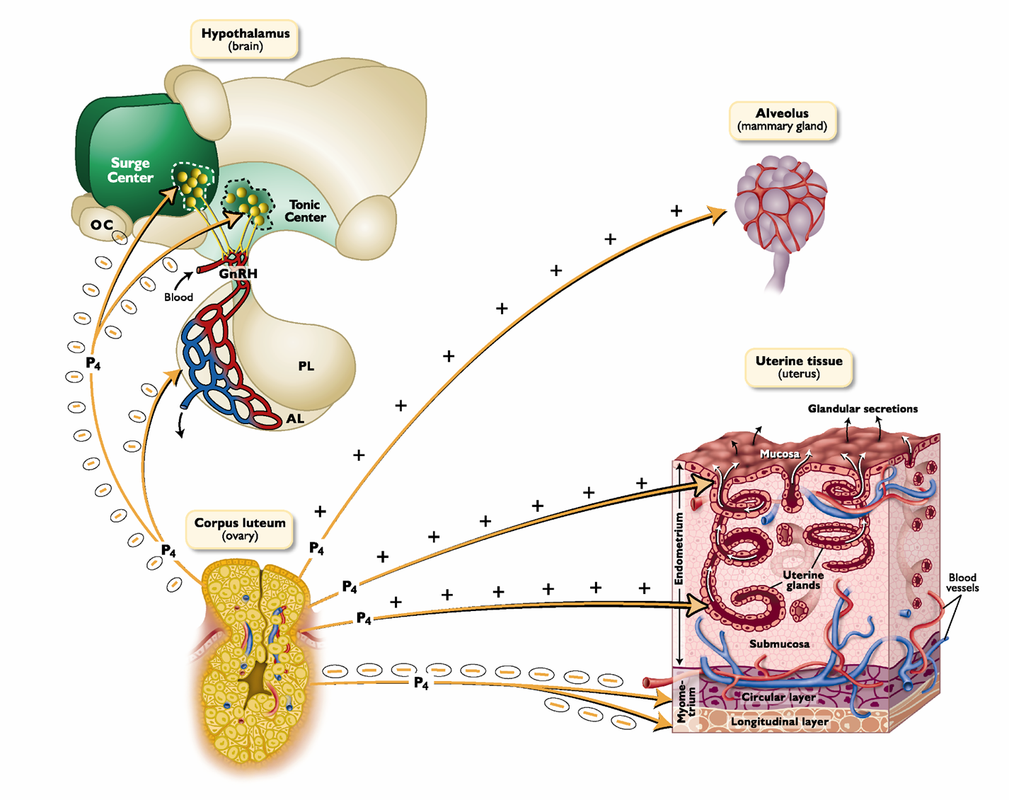
1
Progesterone effects
2
3
4

Slide 6
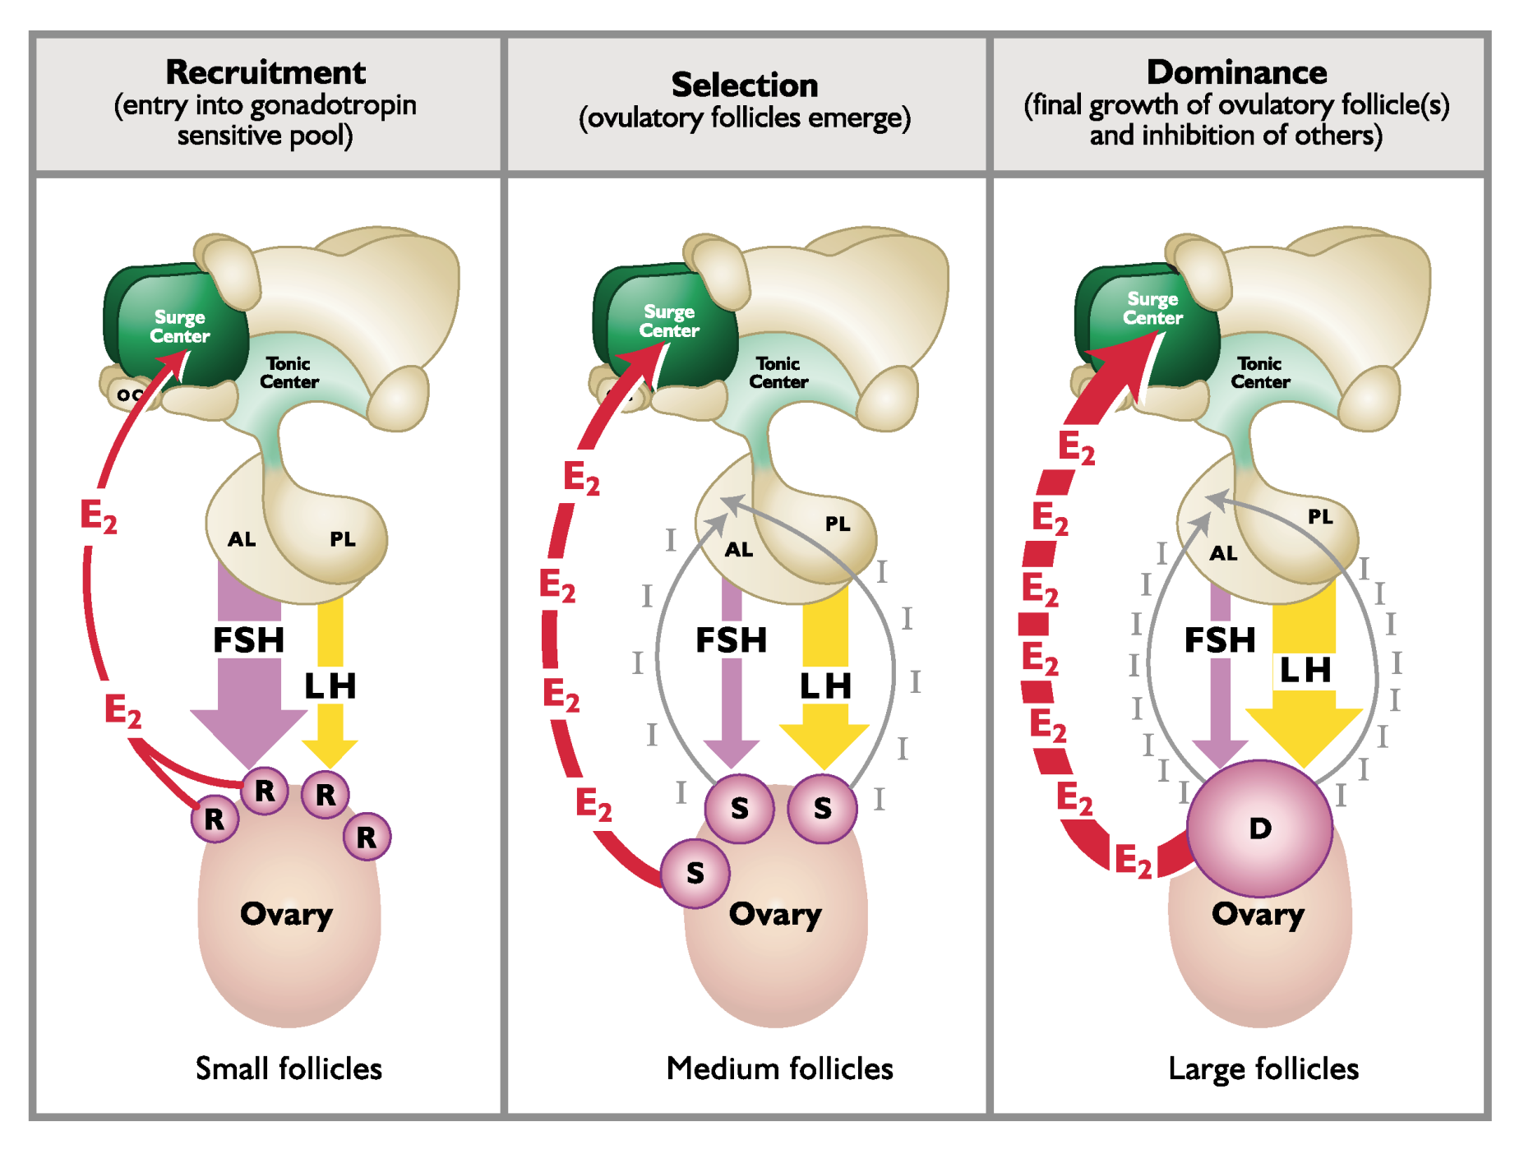
FSH and LH effects on follicular growth

Slide 7
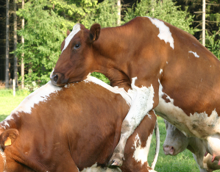
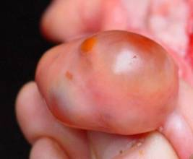

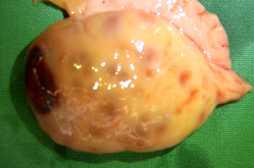
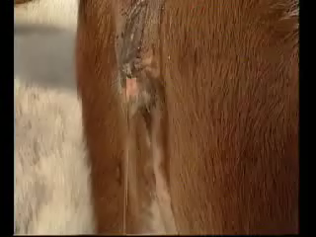
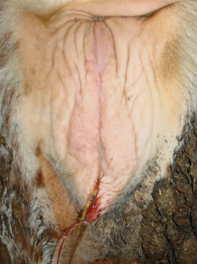
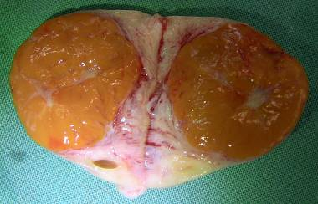
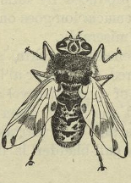
The ostrus cucle of the cow : 21 days (18 to 24)
Oestrus
15 h
Metoestrus
6 d
Dioestrus
12 d
Prooestrus
3 d
Oestrus
15 h
MP
Progesteronic phase
Oestrogenic phase
0
6
18
21
jours

Slide 8
Hormonal regulation during the estrous cycle in the cow
mm
Oestrus
Metoestrus
Dioestrus
Prooestrus/Oestrus
20
19
18
17
16
15
14
12
12
11
10
9
8
7
6
5
4
3
2
-3
-2
-1
0
1
2
3
4
5
6
7
8
9
10
11
12
13
14
15
16
17
18
19
20
21
0
FSH
Oestrogens
Inhibine
LH
Progesterone
PGF2a
Notes:
La régulation hormonale du cycle sexuel est éminemment complexe. En effet, elle fait intervenir les follicules, le corps jaune , l’endomètre mais également l’hypophyse et l’hypothalamus.
La phase de recrutement (1) ou phase de développement jusqu’à ce que les follicules acquièrent un diamètre de 4 mm est dite gonadotrope-indépendante. Elle est essentiellement placée sous le contrôle de facteurs de croissance dont et par exemple l’hormone de croissance mais aussi l'Epidermal Growth Factor, l’Insulin like Growth Factor, les Transforming Growth Factors) et le Fibroblast Growth Factor, tous facteurs produits localement. Chaque phase d’émergence d’une vague de croissance folliculaire est précédée d’une augmentation de la FSH (2). Cette libération de la FSH est responsable de la phase de croissance des follicules recrutés (3). La FSH va stimuler l’activité de l’aromatase des cellules de la granulosa favorisant ainsi l'aromatisation des androgènes en oestrogènes , androgènes dont la synthèse par la thèque interne a été stimulée part la LH. L’activité de cette enzyme est plus importante dans les follicules dominants que dans les follicules dominés. L’entrée en dominance du follicule sélectionné puis sa croissance (4) s’accompagne d’une augmentation de la concentration en oestradiol (5). Il en résulte une diminution de la FSH (6). La phase de dominance fonctionnelle induit également une augmentation de la concentration folliculaire en inhibine (7). Cette diminution de la FSH et cette augmentation de l’inhibine sont responsables du processus de sélection et donc de l’inhibition du développement des follicules subordonnés (8) qui s’atrésient (9).
La production d’oestradiol par le follicule dominant en croissance ne se prolonge pas au-delà du 10èmejour du cycle. En effet durant cette première partie du cycle, la concentration en progestérone augmente (10) puis se maintient pendant une douzaine de jours (11). La progestérone a on le sait un effet inhibiteur sur l’activité de l’aromatase. De même l’augmentation progressive de sa concentration réduit progressivement la libération de la LH (12). Ce double effet se traduit d’une part par la perte de capacité du follicule à synthétiser de l’oestradiol et donc à inhiber la FSH et par l’entrée en atrésie (13) du follicule dominant son développement n’étant plus soutenu par la LH. La diminution de la concentration en oestradiol a pour effet d’induire une nouvelle augmentation de la FSH (14) et de l’émergence d’une nouvelle vague de croissance folliculaire (15).
Cette seconde vague de croissance présente dans sa première phase des changements hormonaux comparables à ceux de la première vague à savoir et notamment une augmentation de l’oestradiol (16). Entre temps, l’augmentation et le maintien d’une imprégnation progestéronique a également eu pour effet d’induire la synthèse de phospholipides par l’endomètre. Les oestrogènes secrétés par les follicules de la deuxième vague, vont stimuler la synthèse des enzymes phospholipase et prostaglandine synthétase responsables de la synthèse de la PGF2a (17). Celle-ci induit la diminution de la concentration en progestérone (18) et l’apparition de la phase prooestrale (19). Le follicule dominant, libéré de l’imprégnation progestéronique peut ainsi poursuivre sa croissance (20) sous l’effet de la libération cyclique de la FSH (21). Il en résulte une synthèse maximale d’oestradiol (22), l’apparition d’un oestrus (23), une libération cyclique de LH (24) et l’ovulation (25).

Slide 9

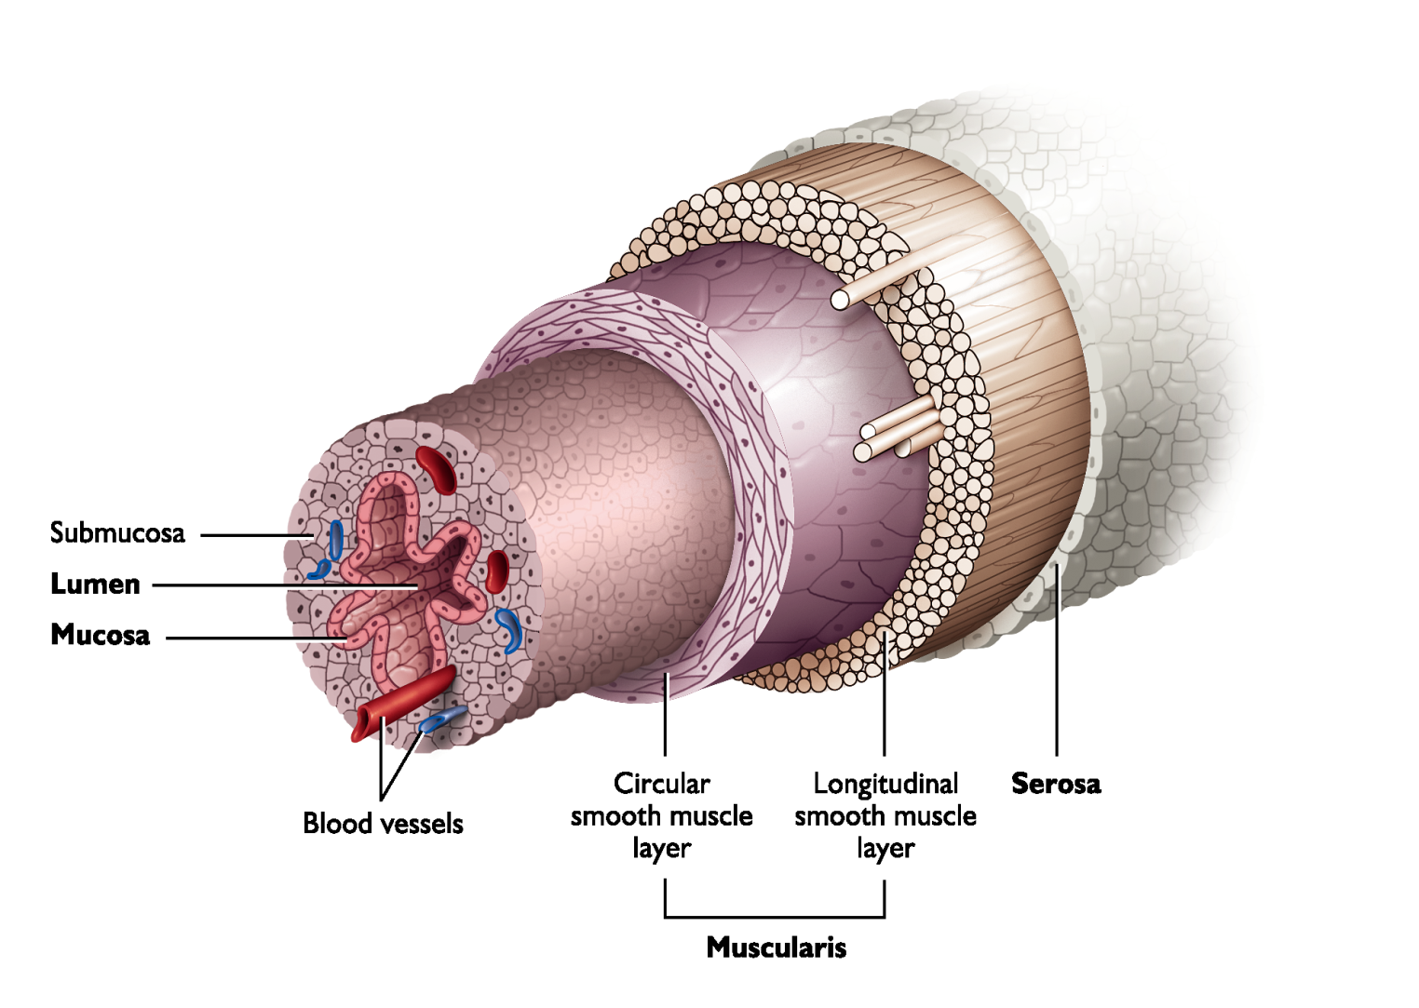
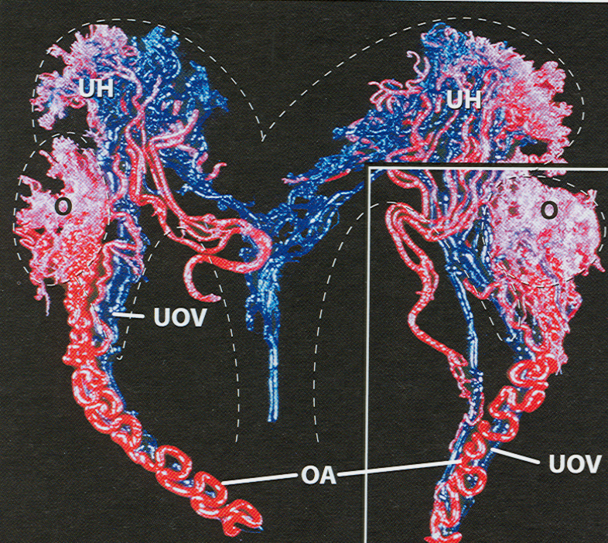
Progesterone
CJ
Luteal ischemia
Apoptosis
< 12 J
Ocytocine
Synthesis stimulation
Oestrogens
The luteolysis
Phospholipids
R oxytocin
Contractions
Phospholipase
Prostaglandine synthetase
Arachidonic acid
PGF2a

Slide 10
Timing oestrus – IA - ovulation
Delay of the peak if less oestradiol
(see milk production effect)
% de pregnancy / ovulation
6 % if 48 to 32 h before
22 % if 32 to 16 before
35 % if 16 to 0 h before
beginning
of oestrus
End of
oestrus
LH
Increase of
oestradiol
Capacity of fertilization of spz : 24h Fertilization of oocyte : 16 to 18 h
Migration of spz : 6 to 8 h
Moment of AI :
24 to 4 h before ovulation
Ovulation
Decrease
of P4
2
3
1
2,8 h to 9,1 h
27 h
22,0 to 34,9 h
30 h
(24,0 to 38,5 h)
Depend more
on 3 than 2
25 % of cows > 30 h
10 % of cows > 36 h
Notes:
Début oestrus à pic de LH :
Kaim et al. JDS 2003 86, 2012 : 3,1 ,
Roelofs et al. Theriogenology 2005 64 1690 : 5,7
Saumade et Humblot Anim Reprod Sci 2005 85 171 : 9,1
Bloch et al. JDS 2006 89 4694 : 2,8
Pic de LH – ovulation
Rajamahandran et al. Theriogenology 1989 31 1173 : 22,0 à 31,0
Bage et al. Theriogenology 2002 57 2257 : 25,7
Kaim et al. JDS 2003 86, 2012 : 25,0
Roelofs et al. Theriogenology 2004 62 1337 : 25,3
Saumade et Humblot Anim Reprod Sci 2005 85 171 : 29,4
Bloch et al. JDS 2006 89 4694 : 25,5
Starbuck et al. Veterinary Journal 2006 172 103 : 32,2 à 34,9
Siddiqui et al. Repro Fert Develop 2010 22 1110 : 34,0
Endo et al. Anim Repro Sci 2012 134 112 : 27
Endo et al. J Reprod Develop 2012 58 685
Début oestrus – ovulation
Rajamahandran et al. Theriogenology 1989 31 1173 : 24 à 30
Walker et al. JDS 1996 79 1555 : 27,6
Kaim et al. JDS 2003 86, 2012 : 30,8
Roelofs et al. Theriogenology 2004 62 1337 : 30,2
Roelofs et al. Theriogenology 2005a 63 1366 : 30,0
Roelofs et al. Theriogenology 2005 b 64 1690 : 29,3
Roelofs et al. Theriogenology 2006b §§ é&è » : 29,9
Saumande et Humblot Anim Reprod Sci 2005 85 171 : 38,5
Bloch et al. JDS 2006 89 4694 : 28,6
Starbuck et al. Veterinary Journal 2006 172 103 : 28,6 à 32,6
Hockey et al. Reprod in domestic animals 2010 45 239 : 33,4

Slide 11
Detection of the moment of ovulation
Palpation/US : no CL or < 1 cm
Dosage Elisa P4
Herd-navigator and lutéolysis
Palpation : tonicity of uterine horns
Vaginoscopy : vaginal mucus
US : uterine mucus
US : thickness of uterine wall (+ 4 mm)
Vaginal conductivity : min 18 h before
Vaginal T° vaginale : max when LH peak
Increase of
oestradiol
Decrease
Of P4
FOLL
Oestrus
Ovulation
Detection in 40 min
With Predibov test
(under construction)
Induction with GnRH
Ovulation > 30 h
AI > 10 à 20 h
LH peak
Palpation : firm vs soft
US : diameter 11 to 19 mm
US : deformation < 4 h before ovulation
Doppler : hypervascularisation of theca
Notes:
Début oestrus à pic de LH :
Kaim et al. JDS 2003 86, 2012 : 3,1 ,
Roelofs et al. Theriogenology 2005 64 1690 : 5,7
Saumade et Humblot Anim Reprod Sci 2005 85 171 : 9,1
Bloch et al. JDS 2006 89 4694 : 2,8
Pic de LH – ovulation
Rajamahandran et al. Theriogenology 1989 31 1173 : 22,0 à 31,0
Bage et al. Theriogenology 2002 57 2257 : 25,7
Kaim et al. JDS 2003 86, 2012 : 25,0
Roelofs et al. Theriogenology 2004 62 1337 : 25,3
Saumade et Humblot Anim Reprod Sci 2005 85 171 : 29,4
Bloch et al. JDS 2006 89 4694 : 25,5
Starbuck et al. Veterinary Journal 2006 172 103 : 32,2 à 34,9
Siddiqui et al. Repro Fert Develop 2010 22 1110 : 34,0
Endo et al. Anim Repro Sci 2012 134 112 : 27
Endo et al. J Reprod Develop 2012 58 685
Début oestrus – ovulation
Rajamahandran et al. Theriogenology 1989 31 1173 : 24 à 30
Walker et al. JDS 1996 79 1555 : 27,6
Kaim et al. JDS 2003 86, 2012 : 30,8
Roelofs et al. Theriogenology 2004 62 1337 : 30,2
Roelofs et al. Theriogenology 2005a 63 1366 : 30,0
Roelofs et al. Theriogenology 2005 b 64 1690 : 29,3
Roelofs et al. Theriogenology 2006b §§ é&è » : 29,9
Saumade et Humblot Anim Reprod Sci 2005 85 171 : 38,5
Bloch et al. JDS 2006 89 4694 : 28,6
Starbuck et al. Veterinary Journal 2006 172 103 : 28,6 à 32,6
Hockey et al. Reprod in domestic animals 2010 45 e239 : 33,4
T° vaginale/rumenale et pic de LH :
Rajamahandran et al. Theriogenology 1989 31 1173
Fisher et al. Theriogenology 2008 70 1065
Cooper-Prado et al. J Anim Sci 2010 89 1020
Herd navigator et lutéolyse
Roelofs et al. Anim Reprod Sci 2006 91 337
Friggens et al. Reprod Domest Anim 2008 43 suppl 2 113
Dosage LH par Predibov
Dupuy et al. Reprod FertDevlop 2013 25 225

Slide 12
Periods of cyclicity in the heifer
Birth
Puberty 12 mths
C1 : 24 mths
1ère AI : 14 mths
Beginning of pregnancy
Physiological
anoestrus
Waiting
period
Reproduction
period
Physiological
anoestrus

Slide 13
Periods of cyclicity in the cow
Waiting
period
Calving
1ére AI: 50- 60 j
Beginning of
Pregnancy : 90j
Calv : 12 mths
15d : dairy cows
30d : beef cows
Physiological
anoestrus
Functionnal anoestrus
Reproduction
period
Physiological
anoestrus

